Slide 1
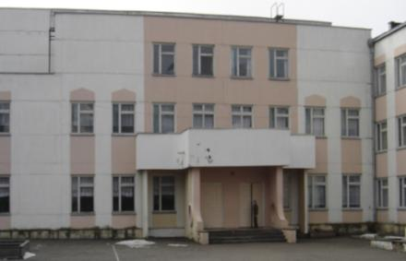
ОПЫТ РАБОТЫ
Ефименко Галины
Викторовны
УЧИТЕЛЯ СЦЕНИЧЕСКОГО ИСКУССТВА
МОУ «Начальная школа – детский сад»
г. Железноводска
«Успешный учитель – успешного ученика»

Slide 2
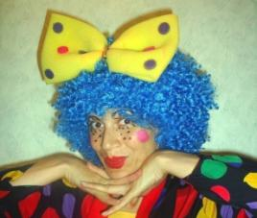
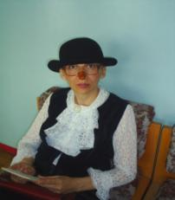
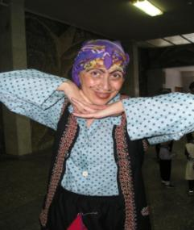
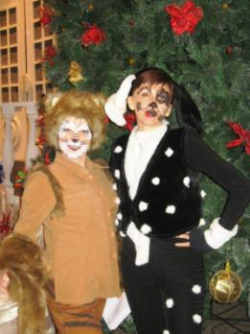
Успех-ЭТО СЧАСТЬЕЕ !

Slide 3
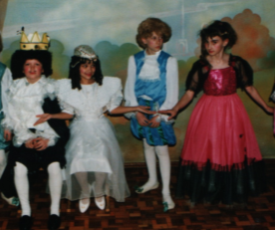
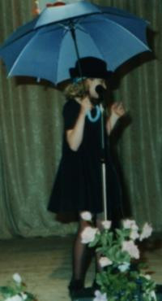
Театральная деятельность - одно из универсальных средств
развития личностных способностей каждого ребенка.

Slide 4
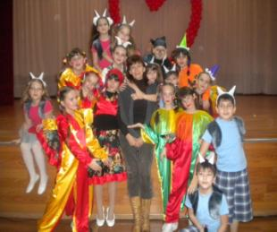
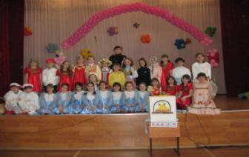
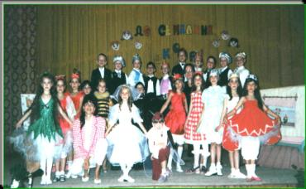
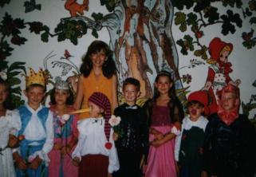
Театральная деятельность – это сотрудничество, совместная деятельность, игра.

Slide 5
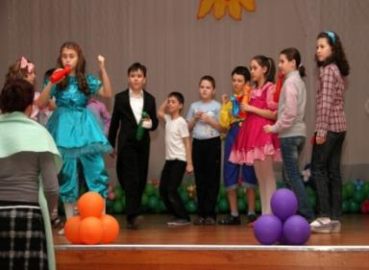
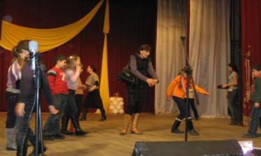
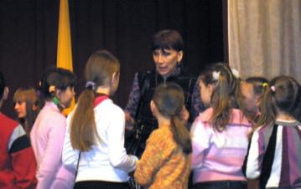
Репетиции, репетиции...

Slide 6
Успешный ученик –
это жизнерадостный, уверенный, целеустремленный, любознательный, трудолюбивый, думающий, ответственный, настойчивый, способный осознать важность личных усилий на пути к успеху, одаренный, с правильной самооценкой и любящий людей.

Slide 7
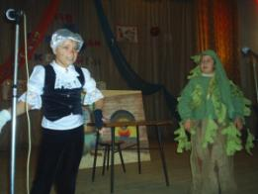
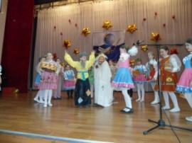
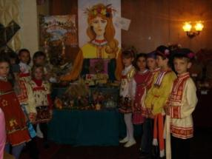
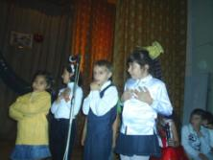
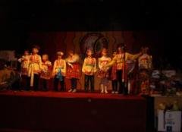
ХОЧУ-ЗАДАЧА действия.

Slide 8
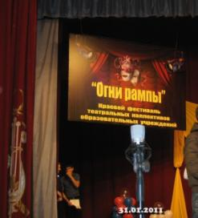
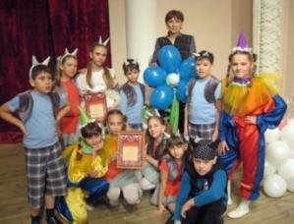
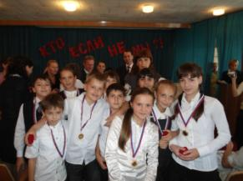
КОНКУРСЫ- показатель работы!

Slide 9
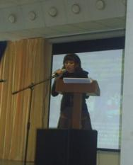
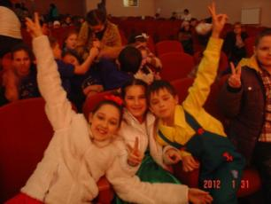
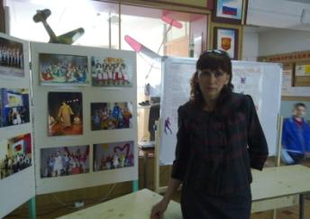
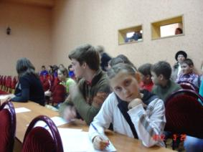
Нас любят, ждут, приглашают.

Slide 10
Любовь к театру — вне конкурса 04.02.2012 17:05 Вечерний Ставрополь В краевом Центре развития творчества детей и юношества имени Ю.А. Гагарина подвели итоги краевого фестиваля театральных коллективов «Огни рампы». На третий, очный этап в Ставрополь приехали юные актёры и руководители лучших, по мнению жюри, студий. Конкурс проводится ежегодно уже много лет. В этом году в нём приняли участие более 30 коллективов из 17 территорий Ставропольского края. Конкурс проводится среди образовательных учреждений и учреждений дополнительного образования. Предусмотрены четыре номинации: драматический, музыкальный, кукольный театр и театр эстрадных миниатюр. Возраст участников - от 5 лет до 21 года. В номинации «Музыкальный театр» обладателями двух вторых мест стали театральный коллектив «Школа волшебников» Дома детского творчества из села Кочубеевского и коллектив «Буратино» начальной школы – детского сада из Железноводска.

Slide 11
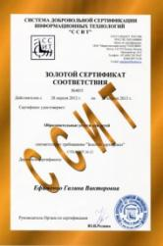
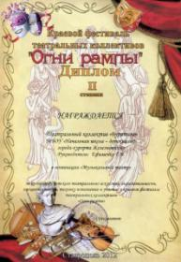
Победы - результат работы

Slide 12
НАИБОЛЕЕ ЗНАЧИМЫЕ УСПЕХИ
Наименование конкурса | Результаты
Краевой конкурс-фестиваль «Улыбки весны» Композиция «Бабушки-старушки» г. Ставрополь | Диплом II степени
Краевой конкурс художественной самодеятельности «Весёлые нотки» г. Ставрополь. | Диплом II степени за высокое исполнительное мастерство.
Первый городской конкурс «Путь к звёздам» г. Железноводск | Диплом I степени «Фольклорная мозаика»
Городской фестиваль «Театральная мозаика» мюзикл «Муха-Цокотуха» | 1 место среди школ города
Городской конкурс чтецов, посвященный 200-летию со дня рождения А. С. Пушкина | 1 место и 2 место
Городской фестиваль «Пушкин на школьной сцене» | Диплом 1 степени за пропаганду театрального искусства
Краевой фестиваль «Русская драма» | Грамота за любовь к театральному искусству
Городской фестиваль «Театральная мозаика» | 1 место «Сказка про Козла»
Городской экологический слёт | 1 место
Краевой фестиваль «Русская драма» | 3 место

